Slide 1
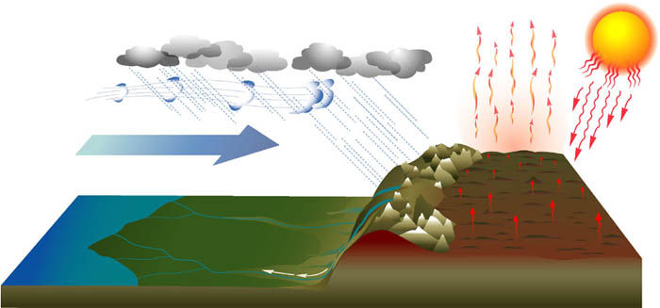
ITCZ, Moesson
Vaksectie Aardrijkskunde
© Georgrafie 2016

Slide 2
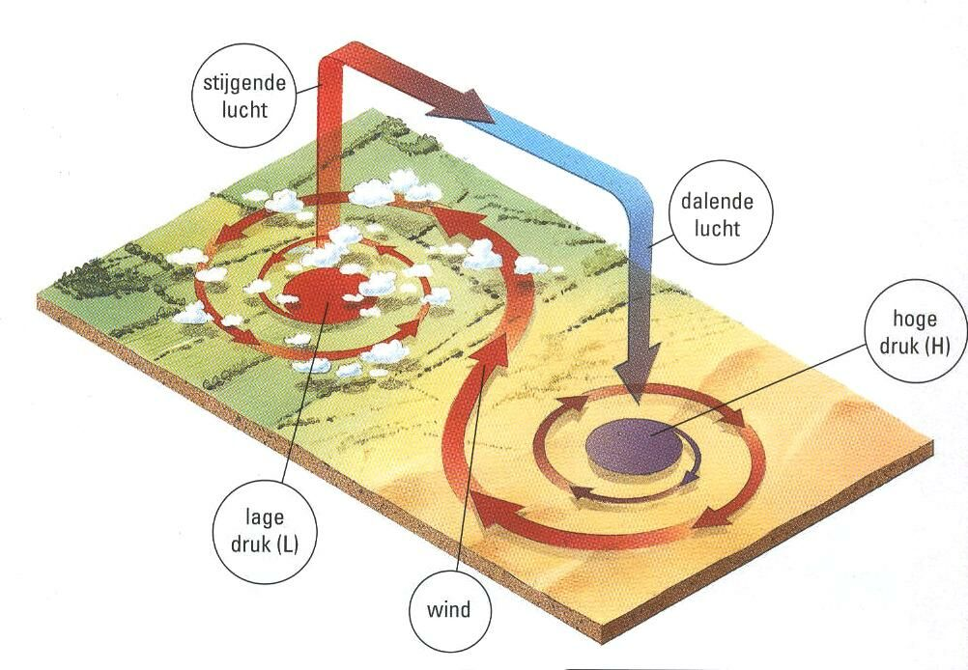
Opgewarmde lucht stijgt op
en er ontstaat een Lagedruk gebied

Slide 3
Afgekoelde lucht daalt

Slide 4
Afgekoelde lucht daalt
en er ontstaat een Hogedrukgebied

Slide 5
Lucht verplaatst zich van een Hoge naar een Lagedrukgebied

Slide 6
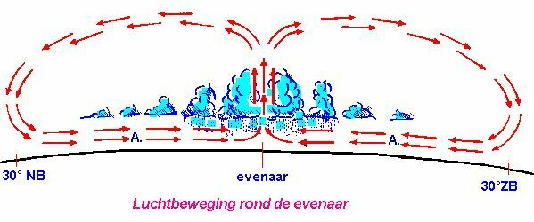
Bij de evenaar stijgende opgewarmde lucht
Rond de keerkringen dalende afgekoelde lucht

Slide 7
Lage drukgebieden rond de evenaar
Hoge drukgebieden rond de Keerkringen

Slide 8
De situatie bij A op de figuur wordt wind genoemd

Slide 9
Door die luchtbewegingen ontstaan er Hoge- en Lagedrukgebieden
L L L L
H H H H
KEERKRING
EVENAAR
H H H H
KEERKRING

Slide 10
Wereldwijd dus deze
luchtdrukverdeling.
H
L L L L
L L L
H H H H
H H H H
L L L
H

Slide 11
Wereldwijd dus deze
luchtdrukverdeling.
en deze luchtbewegingen
H
L L L L
L L L
H H H H
H H H H
L L L
H

Slide 12
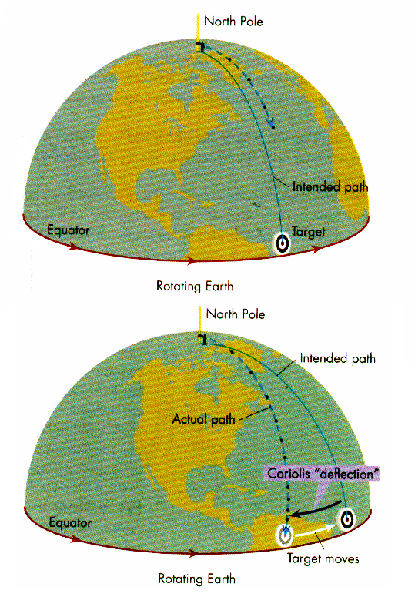
Door het draaien
van de aarde en
haar bolvorm
ontstaat het
Coriolis effect
http://www.school-portal.co.uk/GroupDownloadFile.asp?File=39960

Slide 13
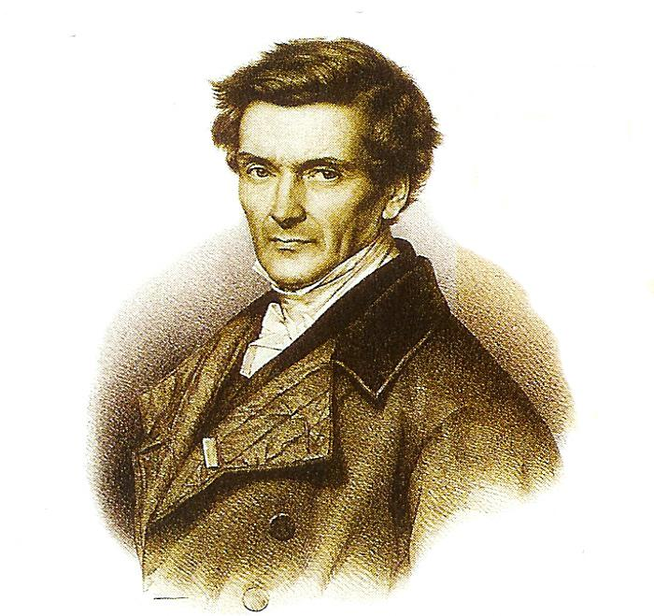
Gustave-Gaspard de Coriolis ontdekte
dat het op onze draaiende planeet lijkt
alsof vrij bewegende objecten een
kromme baan lijken te beschrijven.
Als gevolg van dit Coriolis-effect
krijgen luchtbewegingen op het
Noordelijk halfrond een afwijking
naar rechts en op het Zuidelijk
halfrond een afwijking naar links.

Slide 14
Noordelijk halfrond
en
Zuidelijk halfrond
maar zo
of zo
H
L L
niet zo
of zo
H
L
L
H
L L
H

Slide 15
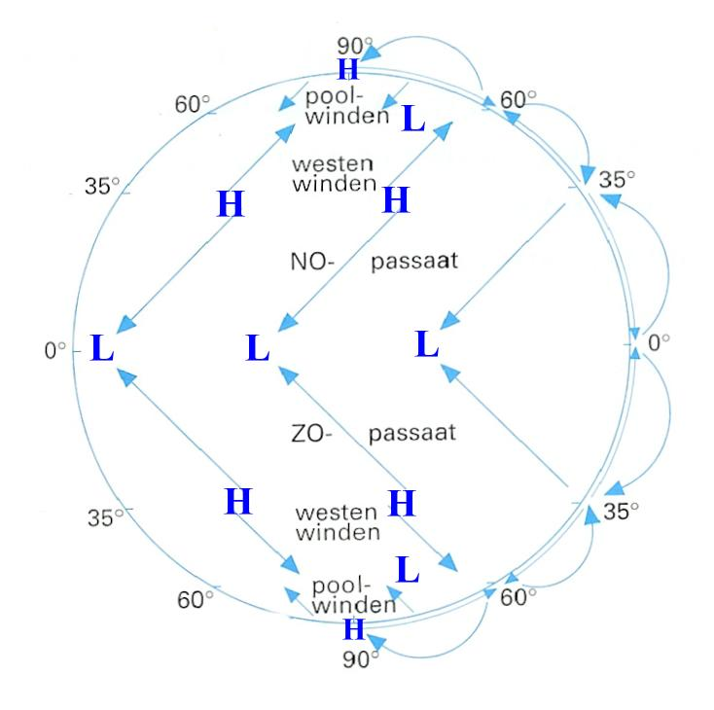
De werkelijke
luchtbewegingen
(schematisch)

Slide 16
De werkelijke
luchtbewegingen
Op het Noordelijk
halfrond naar rechts

Slide 17
De werkelijke
luchtbewegingen
Op het Noordelijk
halfrond naar rechts
Op het Zuidelijk
Halfrond naar links

Slide 18
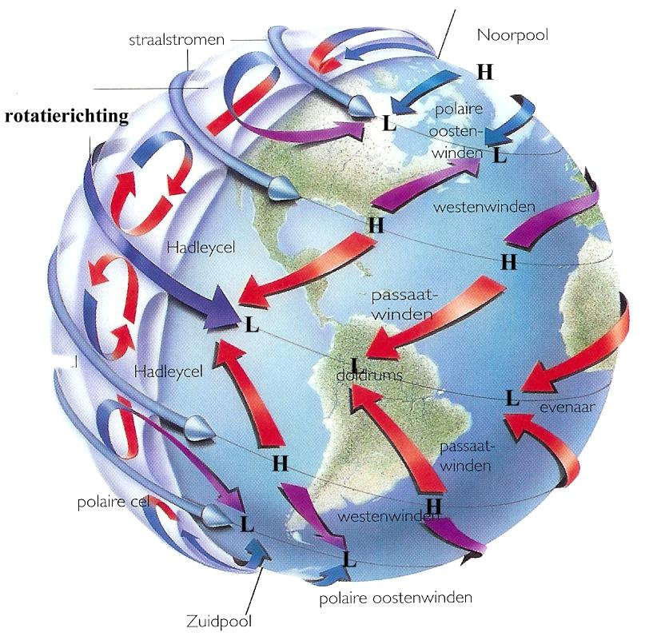
Dus zo !
http://www.schooltv.nl/beeldbank/clip/20060209_luchtstromen01

Slide 19
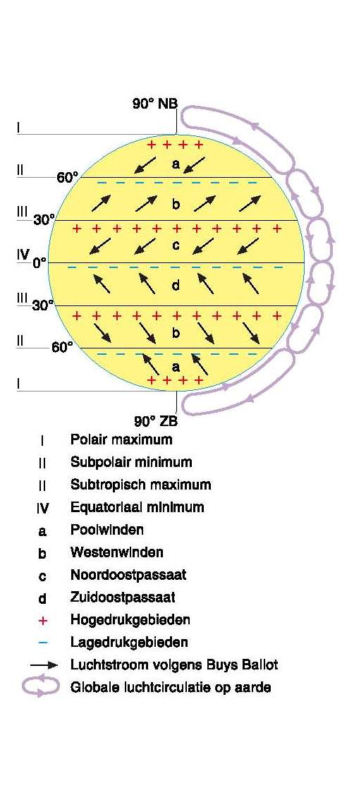
Depressies
Westenwinden
Passaten
Westenwinden
Depressies

Slide 20
Wet van Buys Ballot
Lucht beweegt van een hogedrukgebied naar een lagedrukgebied, waarbij met de wind in de rug geldt dat op het noordelijk halfrond de wind een afwijking heeft naar rechts en op het zuidelijk halfrond naar links.
Dit wordt ookwel het Coriolis-effect genoemd.

Slide 21
Draaiing van de aarde verklaart deze wet
Aarde: ronddraaiende bol
Snelheid aarde evenaar groter dan Nederland
Ook lucht!
Lucht boven evenaar hogere snelheid
Raakt voor op de aarde op hogere breedtes
En andersom!

Slide 22
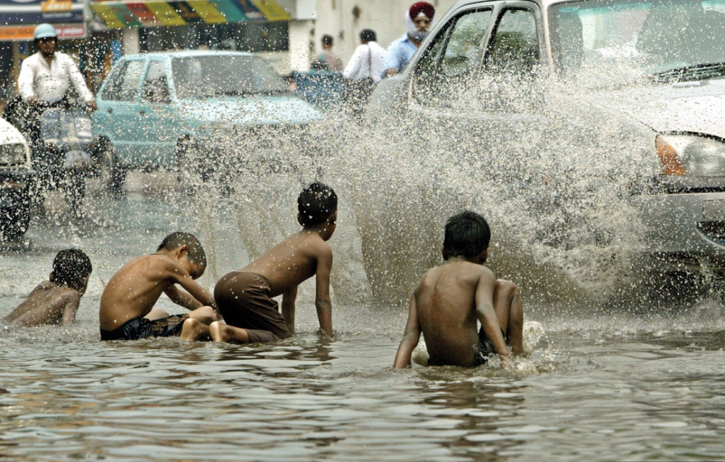
2. Moesson: natte en droge moesson
3. Invloed van de zee

Slide 23
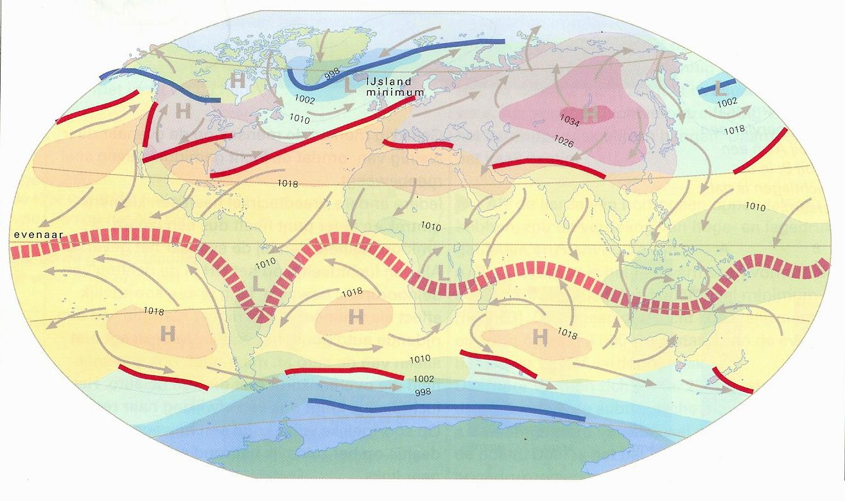
In de winterperiode ligt de ITC zone onder de evenaar
ITC
De ITC zone is de rode bloklijn

Slide 24
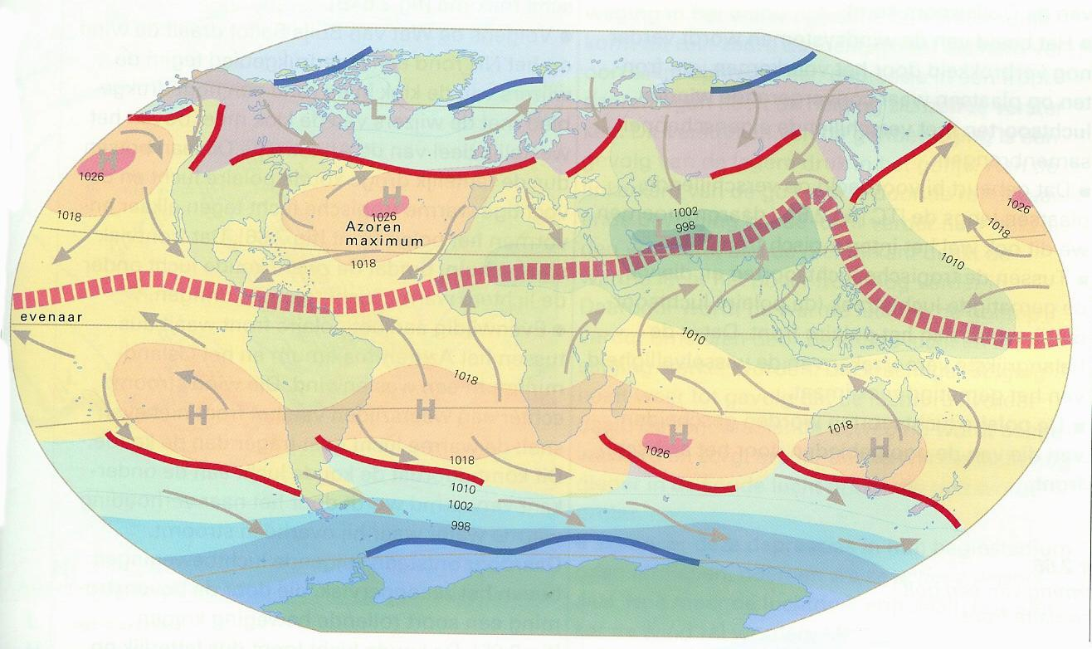
In de zomerperiode ligt de ITC zone boven de evenaar
Omdat er dan meer landdelen opgewarmd worden !
http://www.school-portal.co.uk/GroupDownloadFile.asp?GroupId=12426&ResourceID=40465

Slide 26
Omdat in werkelijkheid de Hoge- en Lagedruk
gebieden niet op dezelfde plaats liggen.
Ongeveer op de evenaar ontstaan Lagedrukgebieden.
Dit gebied is de I.T.C. zone
(de Inter Tropische Convergentie zone)
Deze zone verschuift noord- en zuidwaarts
afhankelijk op welk Halfrond het zomer is
(dus waar de zon loodrecht boven een keerkring staat)

Slide 27
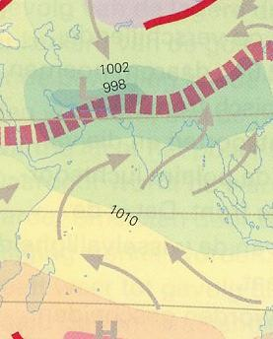
De lucht verplaatst zich nog steeds van Hoog naar Laag
L
evenaar
H

Slide 28
Maar gaat dan wel over de evenaar heen !
kreeftskeerkring
evenaar
steenbokskeerkring

Slide 29
en dan geldt de regel : Noord.halfrond afwijking naar rechts!
kreeftskeerkring
evenaar
steenbokskeerkring

Slide 30
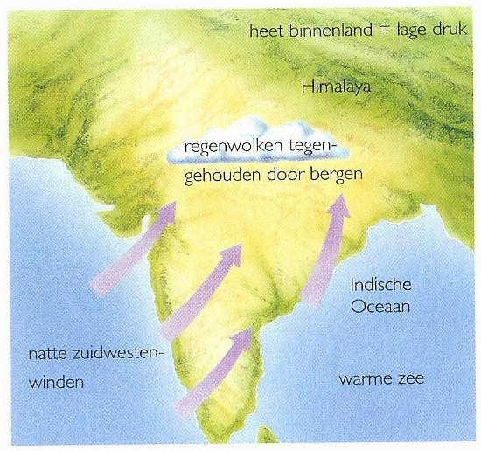
Zomerperiode : natte moesson

Slide 31
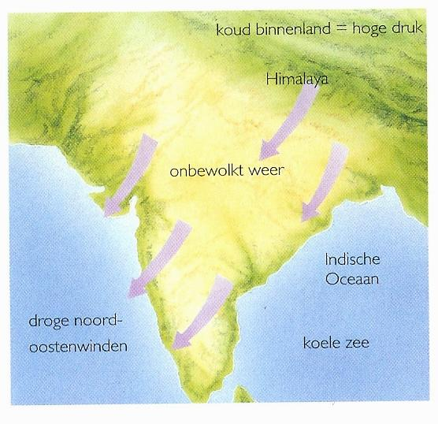
Winterperiode : droge noordoost moesson (of gewoon de noordoost passaat zoals normaal)

